Slide 1

Introduction à Git

Slide 2
Sommaire
Decentralized vs Centralized
Premières manipulations
Réécrire l’histoire
Commandes utiles

Slide 3


Decentralized vs Centralized
PC 2
PC 2
Serveur
PC 1
PC 3
PC 1
PC 3
Git, Mercurial
CVS, SVN
Notes:
Possibilité de multiples repos distants
En réalité, peu utilisé tel quel.
Ce qu’il faut retenir c’est que chacun à un repo local.

Slide 4
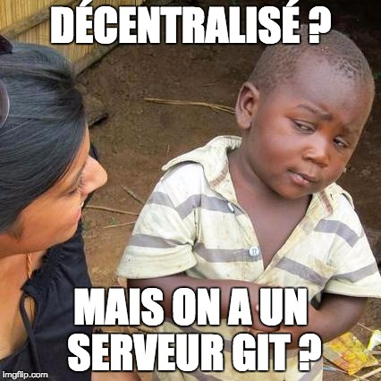

Slide 5
« Architecture » Git
PC 2
Repo local
Serveur
Serveur
Dossier
PC 1
PC 3

Slide 6
« Stockage » Git
Dossier de travail
Repository local
Repository distant
Index

Slide 7
Quelques commandes

Slide 8
Vérifier l’état d’un repo
git status

Slide 9
git add hello.txt
Blabla #1
Blabla #1
hello.txt
hello.txt
Dossier de travail
Index
Repository local
Repository distant

Slide 10
git commit -m ‘Blabla 1’
sha1 - Blabla 1
Blabla #1
Blabla #1
hello.txt
hello.txt
Dossier de travail
Index
Repository local
Repository distant

Slide 11
git push origin master
sha1 - Blabla 1
sha1 - Blabla 1
Blabla #1
Blabla #1
Blabla #1
hello.txt
hello.txt
hello.txt
Dossier de travail
Index
Repository local
Repository distant

Slide 12
Oups !
Ou « Comment rattraper ses erreurs »

Slide 13
L’incompris : git revert
Blabla #1
Blabla #2
hello.txt
sha3 - Revert Blabla 2
sha2 - Blabla 2
sha1 - Blabla 1
- Blabla #2
+ Blabla #2
Blabla #1
hello.txt
hello.txt
hello.txt
Repository local

Slide 14

ED ???

Slide 15
HEAD
HEAD
603fb3e - Ajout d’un titre
HEAD~1
4741953 - Correction d’une typo
7a203d6 - Création d’une page

Slide 16
Le gentil : git reset --soft
sha2 - Blabla 2
Blabla #1
Blabla #2
HEAD
+ Blbabla #2
sha1 - Blabla 1
hello.txt
+ Blbabla #1
Dossier de travail
Index
Repository local

Slide 17
Le ‘mixed’ : git reset
sha2 - Blabla 2
Blabla #1
Blabla #2
HEAD
+ Blbabla #2
sha1 - Blabla 1
hello.txt
+ Blbabla #1
Dossier de travail
Index
Repository local

Slide 18
Le brutal : git reset --hard
sha2 - Blabla 2
Blabla #1
HEAD
+ Blbabla #2
Blabla #2
sha1 - Blabla 1
hello.txt
+ Blbabla #1
Dossier de travail
Index
Repository local
ATTENTION !!! Remplace le contenu de votre dossier !!!

Slide 19
Reset - Pourquoi faire ?
Soft : Retirer des modifications d’un commit
Mixed : Retirer un fichier de l’index
Hard : AVEC PRECAUTIONS ! Supprimer un commit de la branche.

Slide 20

Réécrire l’histoire

Slide 21
ATTENTION !!!
UNIQUEMENT SUR DES COMMITS LOCAUX
PAS SUR DES COMMITS « POUSSES »

Slide 22
git commit --amend
sha3 - Blabla 2’
sha2 - Blabla 2
+ Blbabla #2
+ Blbabla #3
Blabla #1
Blabla #2
Blabla #3
+ Blbabla #3
+ Blbabla #2
sha1 - Blabla 1
hello.txt
+ Blbabla #1
Dossier de travail
Index
Repository local

Slide 23
git rebase
Merge with ‘develop’
develop
newFeature

Slide 24
Pareil, mais différent
develop
develop
A
A

Slide 25

git pull ???

Slide 26
git pull --rebase
develop
develop
A
A
origin/develop
A

Slide 27
git rebase -i
[JIRA-180] - Correction TU
[JIRA-205] - FINI
[JIRA-205] - SuperFeature
[JIRA-180] - Ajout doc
[JIRA-180] - Feature Cool
[JIRA-180] - WIP
[JIRA-205] - WIP

Slide 28

git log

Slide 29
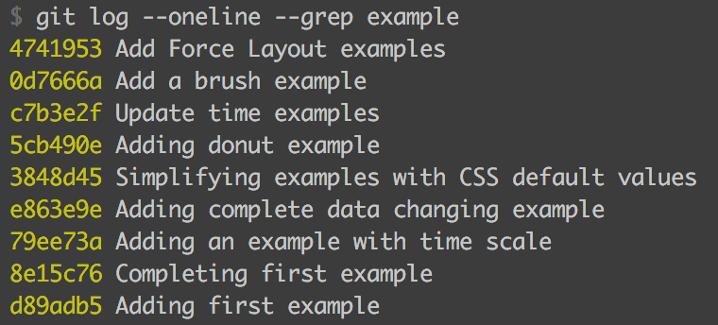
git log --grep

Slide 30
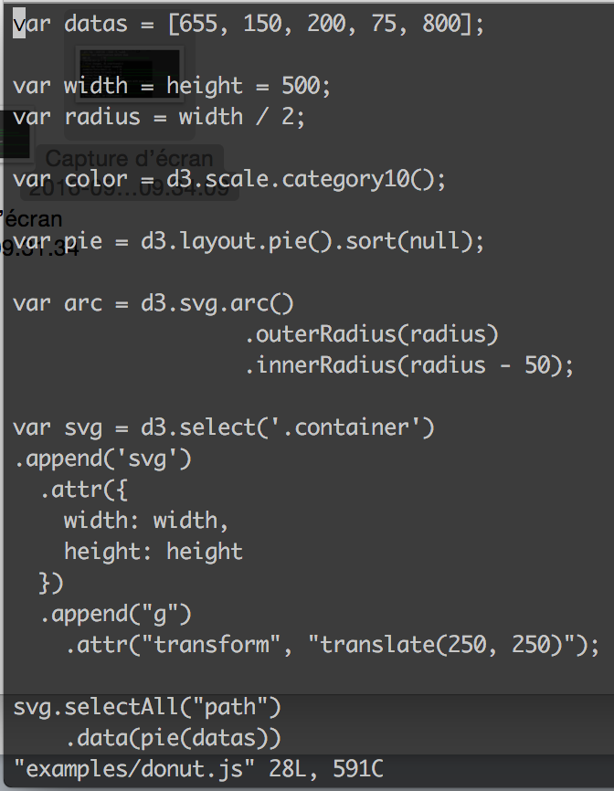
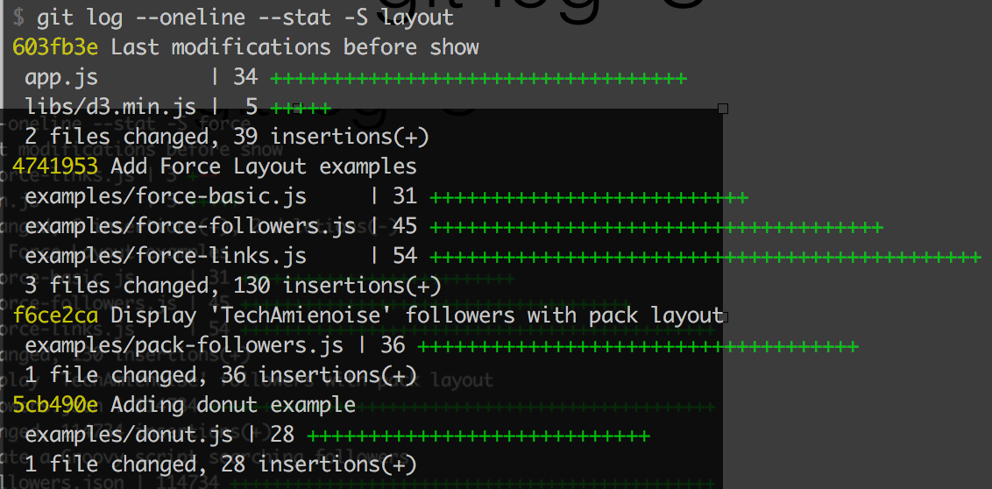
git log -S

Slide 31
git log A..B
git log develop..newFeature
Y - Gestion du clic droit
X - Ajustements CSS
develop
newFeature
C
Y
B
X
git log newFeature..develop
C - Super feature de la mort
B - Ajout de tests
A

Slide 32
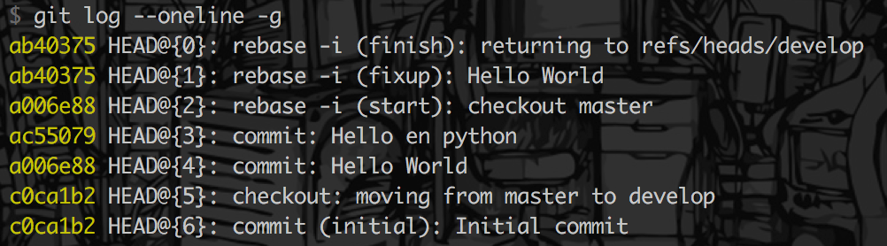
git log -g

Slide 33

Commandes utiles

Slide 34
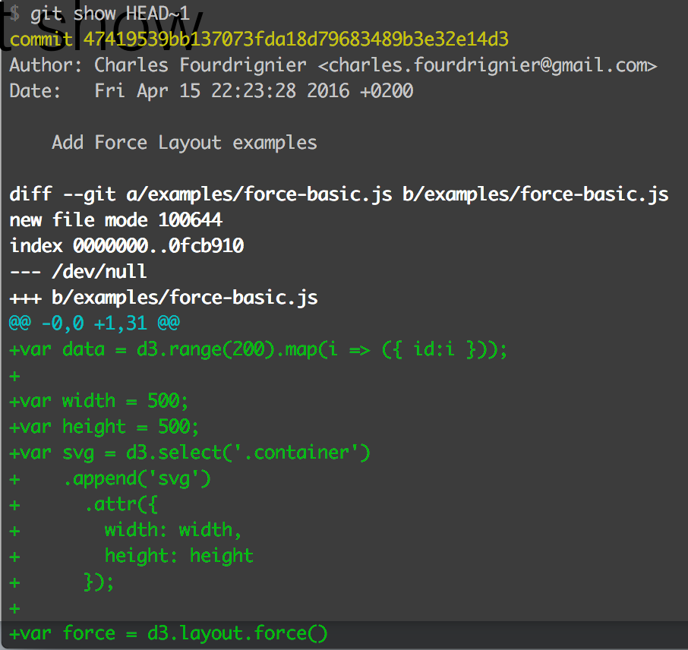
git show

Slide 35
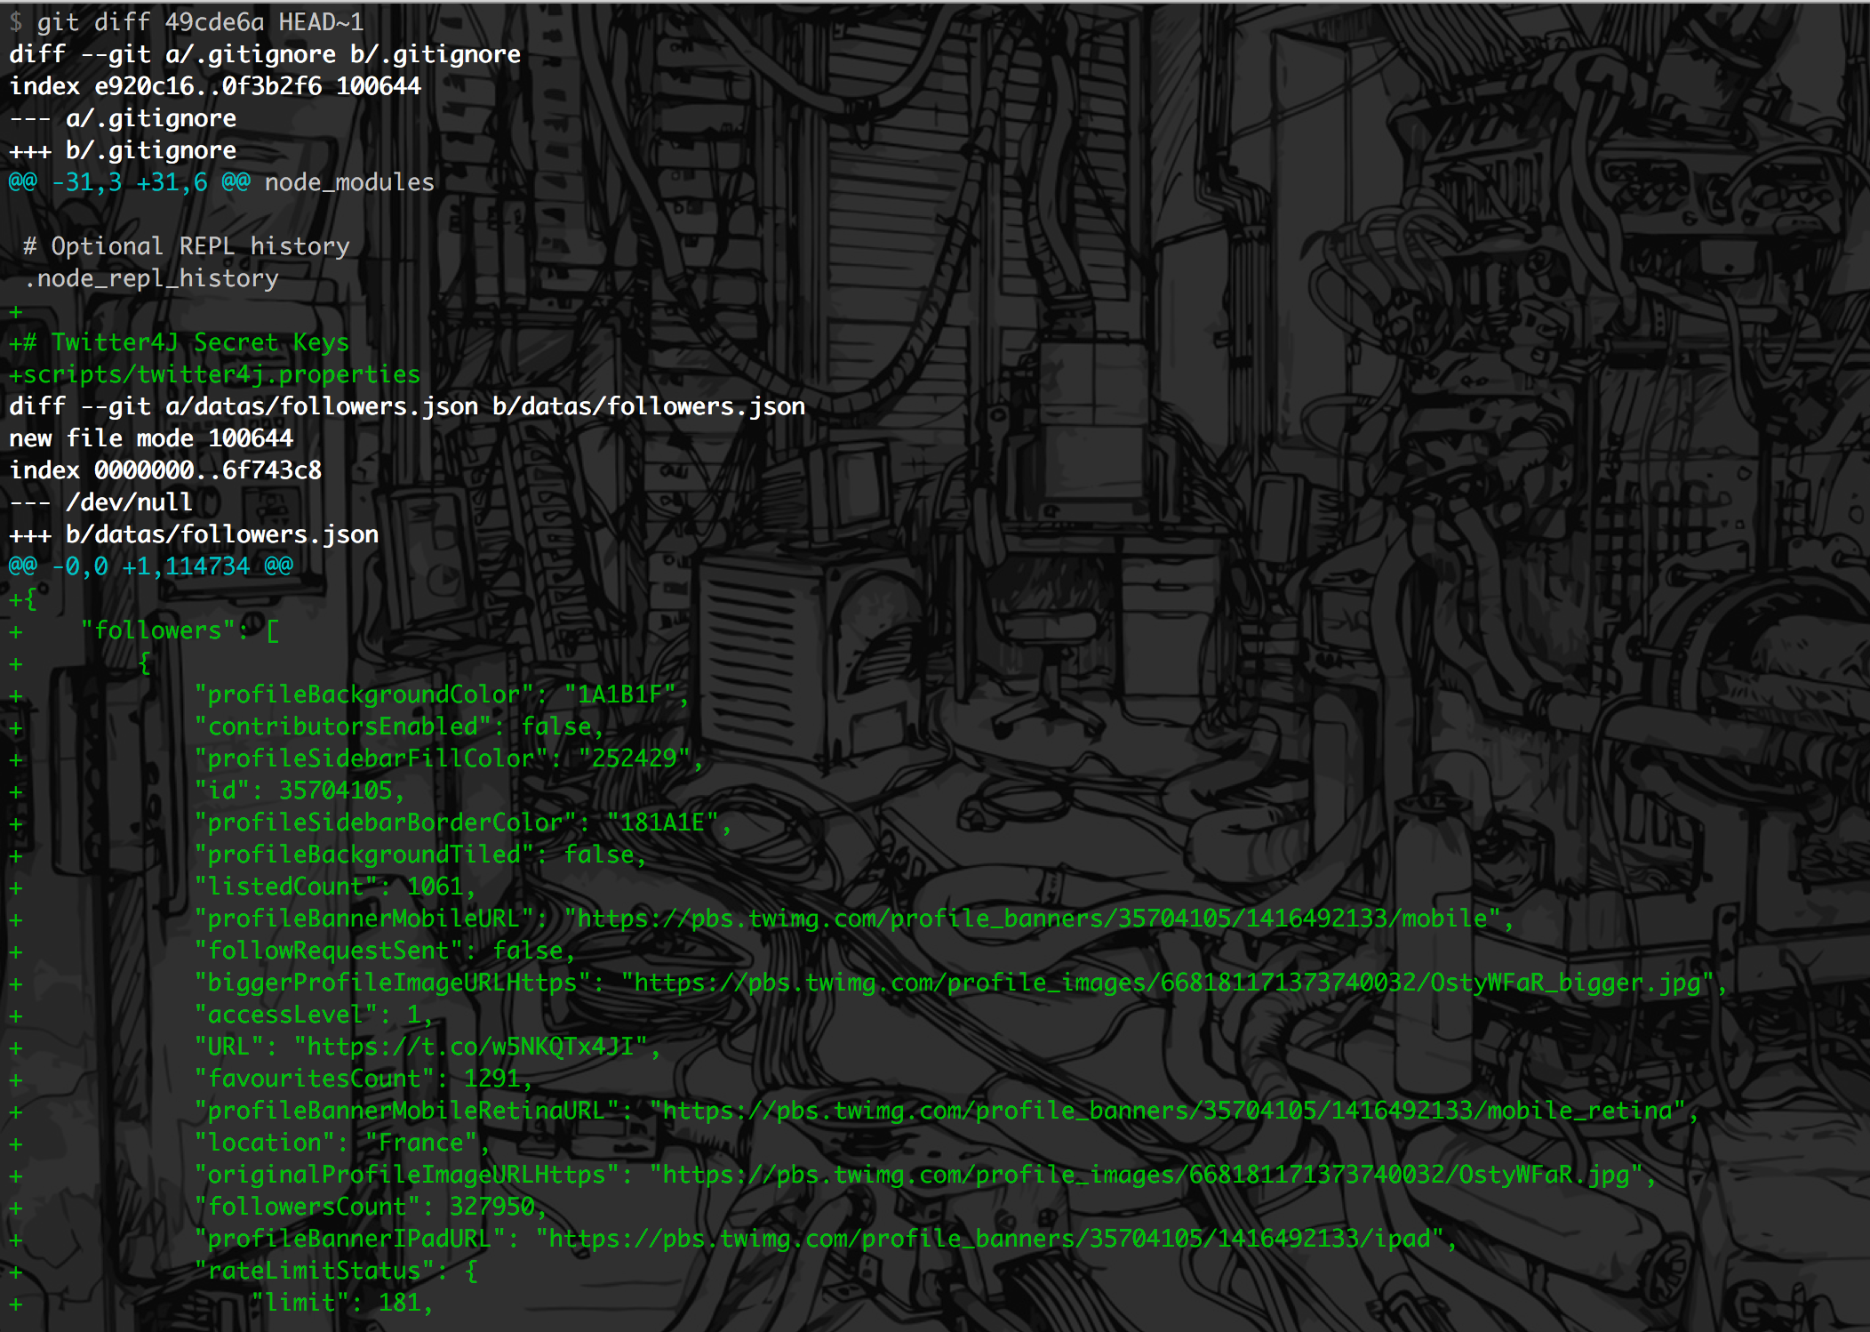
git diff A B

Slide 36
git cherry-pick
603fb3e - Commit qu’on ne veut pas
4741953 - Commit tout nul
f6ce2ca - Correction bug
develop
f6ce2ca - Correction bug
7a203d6 - Commit de répétition
49cde6a - Commitoooo

Slide 37
Quelques liens
Devoxx 2014 https://www.youtube.com/watch?v=m0_C2cfM9IM
En anglais https://www.youtube.com/watch?v=jtEthlTz1Q0

